Slide 1

Puppet的使用与管理
Elain www.elain.org elain2012@hotmail.com 2012.08.10
Notes:
Puppet入门介绍

Slide 2
Puppet是什么
Puppet工作原理
Puppet所能实现的功能
Puppet语法实例讲解
Puppet实战演示
Puppet在电商中使用规划
Puppet高级功能瞻望

Slide 3
什么是Puppet
puppet是一种Linux、Unix平台的集中配置管理系统，用ruby开发，使用自有的puppet描述语言，可管理配置文件、用户、cron任务、软件包、系统服务等。
Puppet的简单陈述规范语言的能力提供了强大的classing制定了主机之间的相似之处，同时使他们能够提供尽可能具体的必要的，它依赖的先决条件和对象之间的关系清楚和明确。
官方网站：http://www.puppetlabs.com/
2012-07-10发布了最新稳定版2.7.18
更新日志：http://projects.puppetlabs.com/projects/puppet/wiki/Release_Notes#2.7.18

Slide 4
工作原理
Puppet的工作细节分成如下几个步骤：
1、 客户端puppetd调用facter，facter会探测出这台主机的一些变量如主机名、内存大小、IP地址等。然后puppetd把这些信息发送到服务器端。
2、 服务器端的puppetmaster检测到客户端的主机名，然后会到manifest里面对应的node配置，然后对这段内容进行解析，facter送过来的信息可以作为变量进行处理的，node牵涉到的代码才解析，其它的代码不不解析，解析分几个过程：语法检查、然后会生成一个中间的伪代码，然后再把伪代码发给客户机。
3、 客户端接收到伪代码之后就会执行，客户端再把执行结果发送给服务器。
4、 服务器再把客户端的执行结果写入日志。

Slide 5
SSL认证过程
client:
向服务端发起签名请求
puppetd --test --server master.xiaomi.com
server:
查看有没有来验证签名的客户端
puppetca -l
给客户端client3签名验证
puppetca -s client3.xiaomi.com
图示：

Slide 6
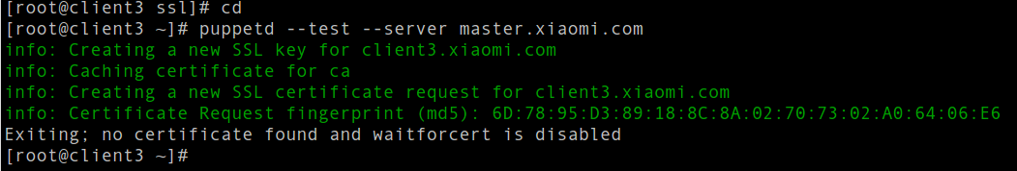
Client: 向服务端发起签名请求
server:查看有没有来验证签名的客户端，并进行签名

Slide 7
Puppet所能实现的功能
文件
服务
软件包
用户
组
计划任务
SSH密钥
应用配置
可以管理以上一系列的配置，但并不局限于这些。

Slide 8
Puppet语法实例讲解
#sync files
file { "/etc/hosts":
owner => "root",
group => "root",
mode => "644",
source => "puppet://master.xiaomi.com/conf/sysfiles/hosts",
}
owner：设置文件的属主
group ：指定那个该文件的用户组,值可以是gid或者组名
mode ：用于设置文件的权限
source : 服务端文件服务器路径

Slide 9
Puppet语法实例讲解
#add cron
cron { "update time add by dingtianmi":
command => "/usr/sbin/ntpdate ntp1.pt.xiaomi.com >/dev/null 2>&1",
user => root,
minute => '0',
hour => '*/3',
monthday => '*',
ensure => present,
}
command: 定义定时任务命令
user : 用户
ensure: 定义行为，present为添加任务，与absent 为删除任务

Slide 10
Puppet实战演示
1、认证过程演示
3、主动推送演示
3、客户端agent自动更新演示
4、文件 、服务、定时任务的使用演示
使用到的命令：
/usr/sbin/puppetd -l /data/logs/puppet/puppetresult.log --test --server master.xiaomi.com
puppetrun --host client3.xiaomi.com
部署文档与常用资源语法配置见 https://kb.pt.xiaomi.com/

Slide 11
Puppet在电商中规划
目录规划
[root@master manifests]# tree
.
├── site.pp
└── xiaomi_b2c
├── modules.pp
├── nodes.pp
└── site.pp

Slide 12
Puppet在电商中规划
目录规划
[root@master modules]# tree
├── cron
│ ├── manifests
│ │ └── init.pp
│ └── README
├── hosts
│ ├── files
│ │ └── hosts
│ ├── manifests
│ │ └── init.pp
│ └── README

Slide 13
Puppet在电商中规划
实施规划
1、试运行期间主要使用其文件同步功能 (hosts,resolv.conf及nginx、php等应用的配置文件)
2、针对一些服务做监控，保持其正常运行，有服务进程丢了，让
其自动启动恢复,添加报告系统。
3、添加web界面功能，使管理变得更加简洁
4、使用svn来管理puppet中的模块及配置文件

Slide 14
高级功能瞻望
使用Puppet Dashboard来作为Puppet控制台来管理puppet
使用nginx或apache来代替puppet默认的文件服务器(WEBRick)
对于大规模服务器(500+)下，puppet的性能及puppet服务端本身
的高可用集群设计

Slide 15


